Slide 1

Про виконання педколективом районної комплексної програми профілактики правопорушень на 2016-2020 рр

Slide 2
Система профілактичної роботи
Первинна профілактика
Вторинна профілактика
Робота з батьками

Slide 3
система профілактичної роботи
( первинна профілактика)
контроль за відвідуванням учнями закладу
цикли бесід класними керівниками
зустрічі з працівниками районних служб та дільничним міліціонером
перегляд фільмів, відео роликів, презентацій
висвітлення питання на засіданні МО класних керівників
систематичний аналіз стану профілактичної роботи та правового виховання в закладі
рейди «Урок»

Slide 4
Рання діагностика передбачає перший етап профілактичної роботи
До обов’язків класного керівника входить:
Знайомство та вивчення колективу учнів класу.
Відвідування учнів за місце мешкання.
Виявлення учнів та сімей потребуючих особливого педагогічного контролю.
Визначення основних напрямів педагогічної корекції впливу колективу учбового закладу на неблагополучних дітей та їх батьків.
Планування роботи з важкими учнями та неблагополучними сім’ями у виховних планах.

Slide 5
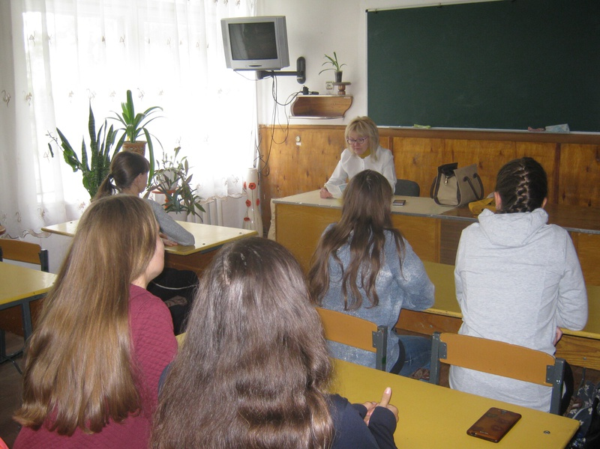
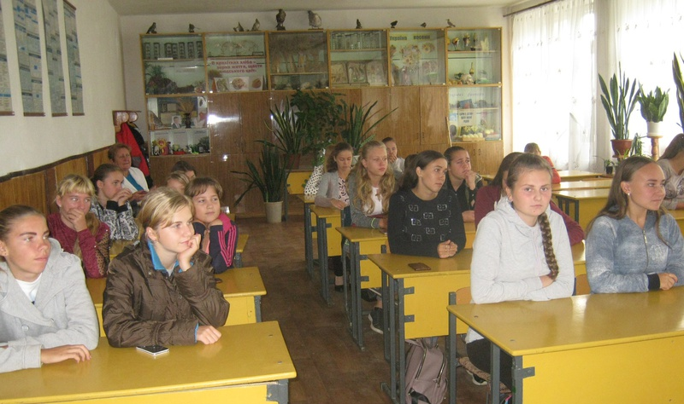

Slide 6
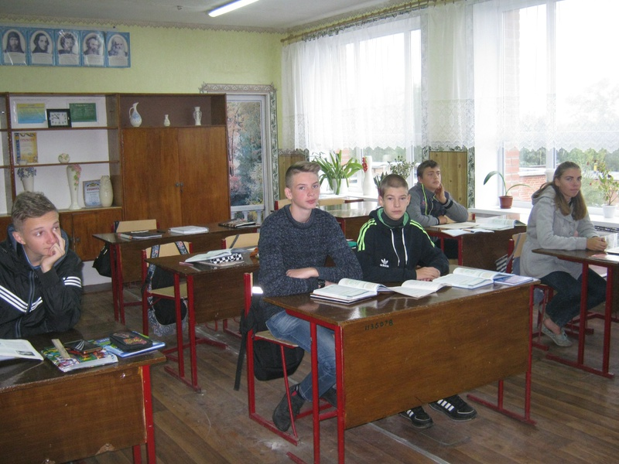
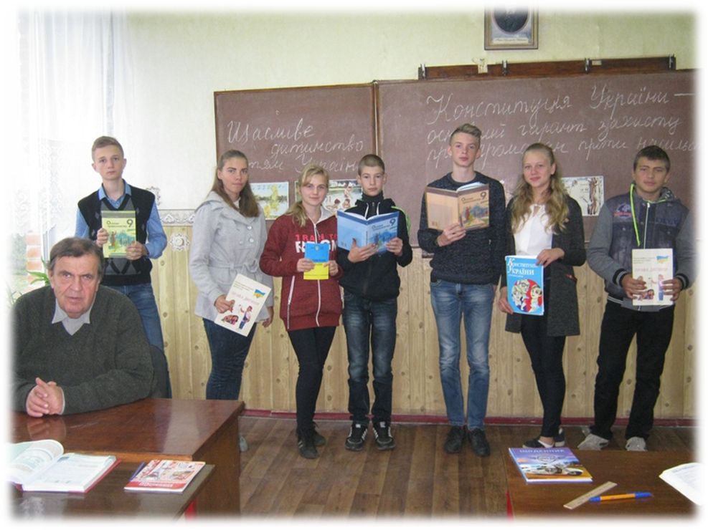

Slide 7
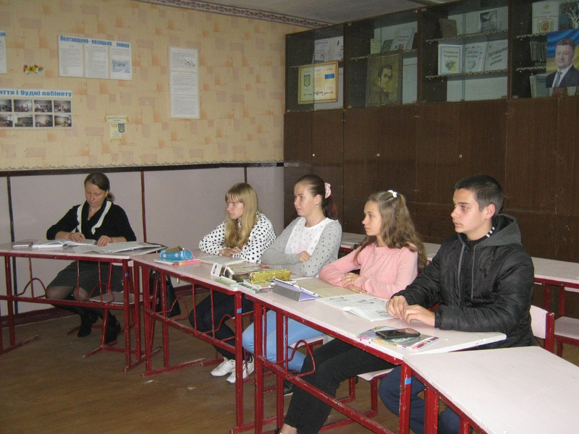
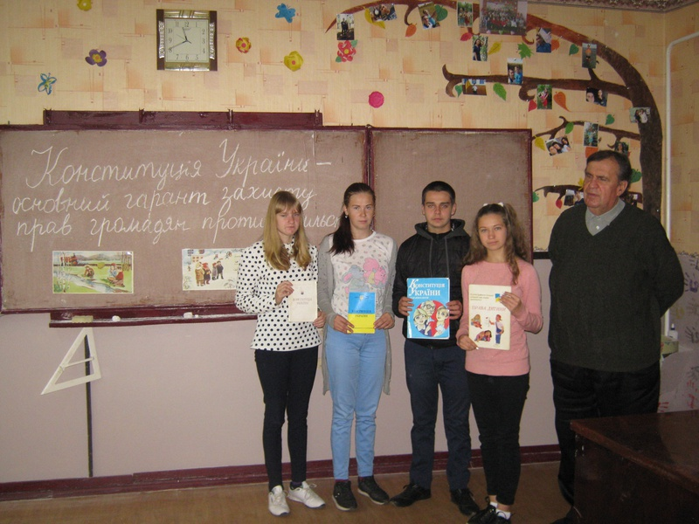

Slide 8
система профілактичної роботи
(Вторинна профілактика)
Робота ради профілактики правопорушень та соціального захисту учнів , яка слідкує за дотриманням правил поведінки і правопорядку учнями в урочний та позаурочний час, на розгляд ради виносяться питання, пов’язані з цими проблемами;
учні школи охоплені заняттями в гуртках «Баскетбол», «Волейбол», «Футбол»,
учні по класах охоплені постійними і тимчасовими дорученнями
ведеться постійна індивідуальна робота з учнями (класними керівниками,, заступниками директора закладу).

Slide 9
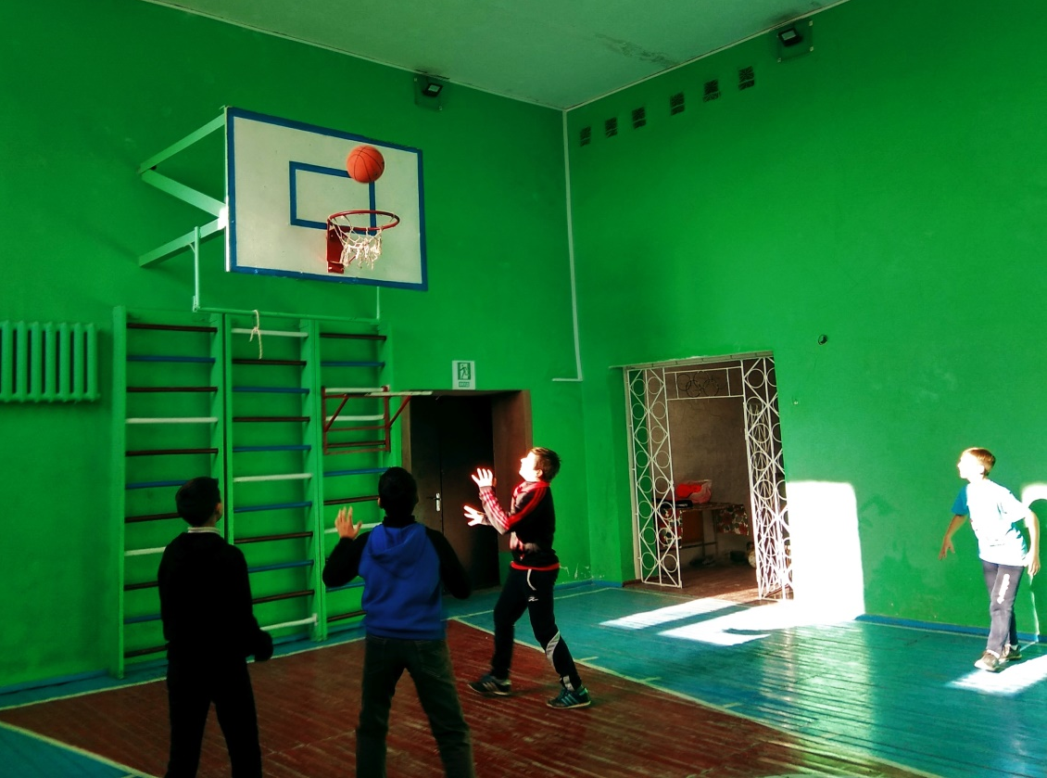
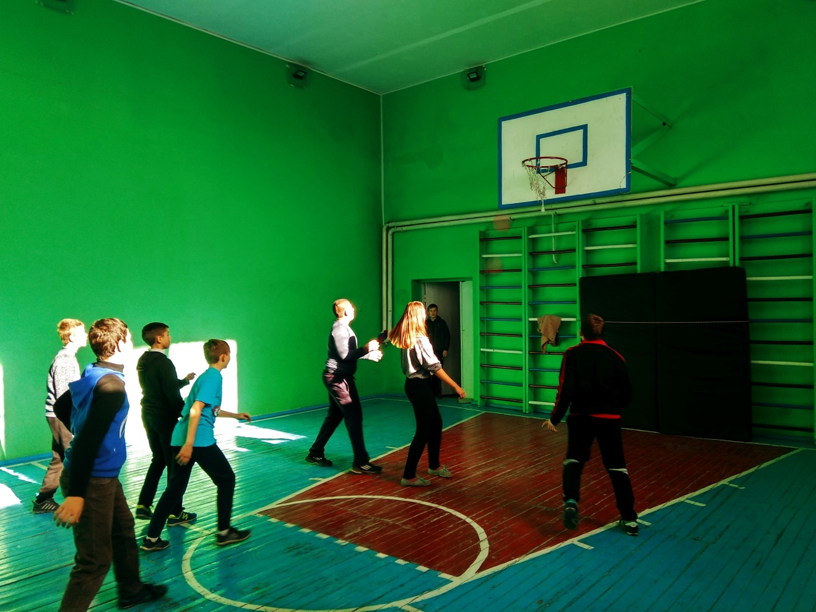

Slide 10
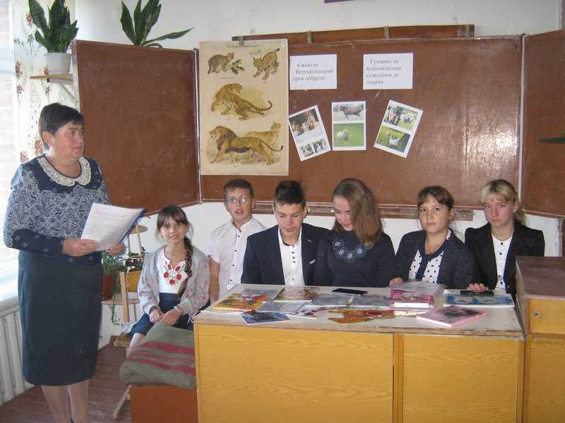
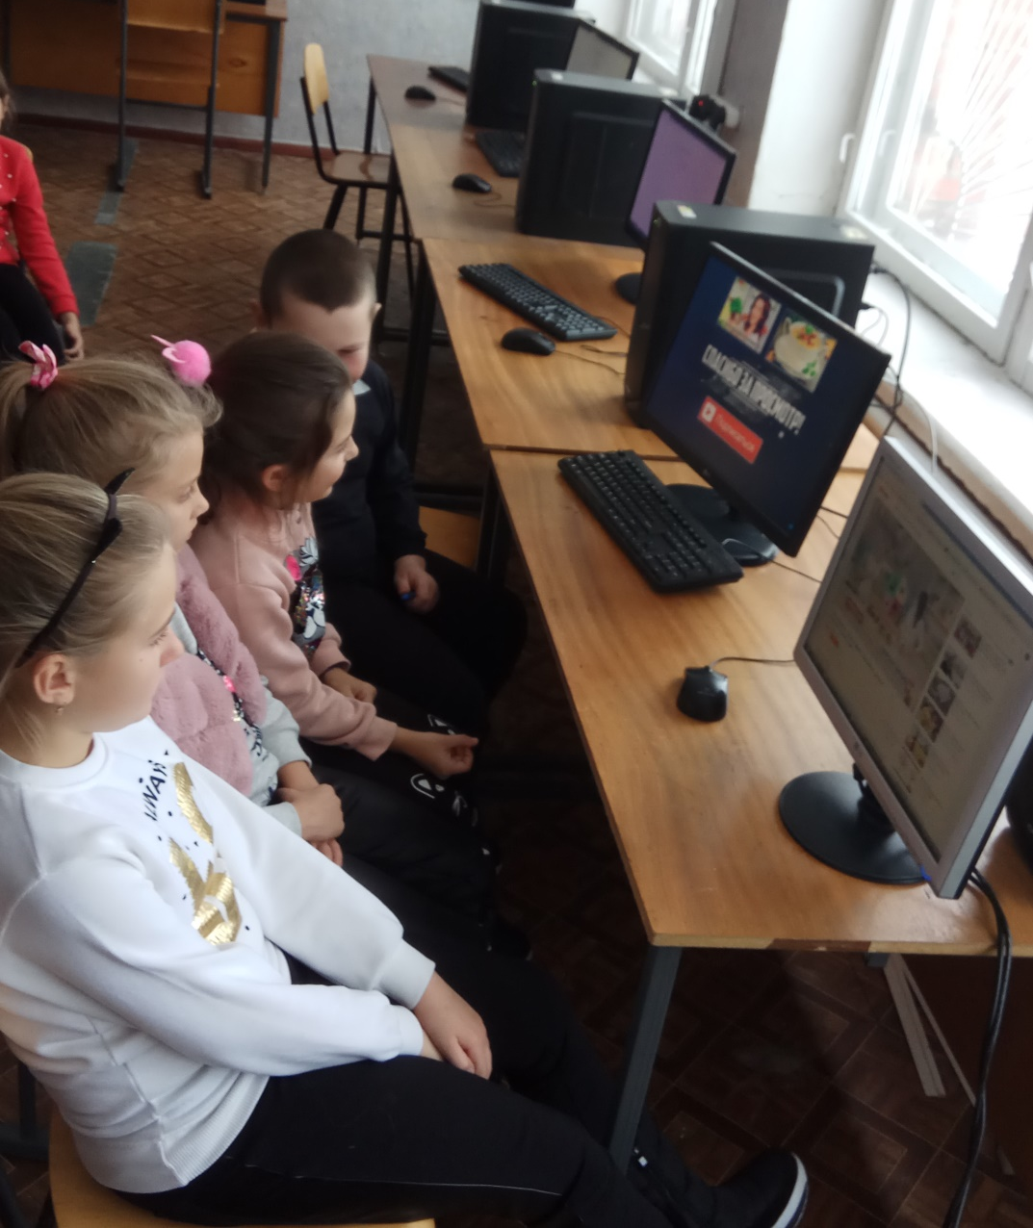

Slide 11
Робота з батьками
Питання з правової тематики, і зокрема "Профілактика шкідливих звичок школярів у сім'ї", "Сімейні свята без спиртного - міра чи реальність", "Закон про спокійну старість" і інші виносились на розгляд батьківських класних зборів.
Обговорюються питання засвоєння моральних цінностей і ідеалів, норм взаємин між людьми.
Батьки в класних колективах постійно аналізують стан поведінки учнів.
Порушення поведінки обговорюються на засіданнях батьківсь­ких комітетів, зборах.
Зустрічі із представниками районних служб

Slide 12
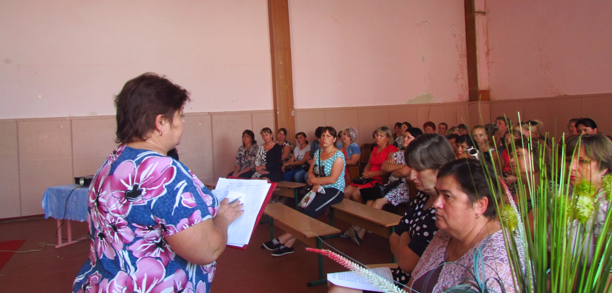
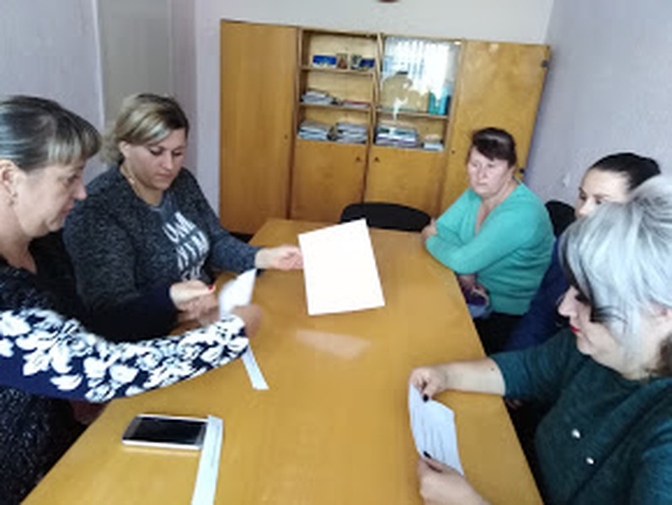

Slide 13
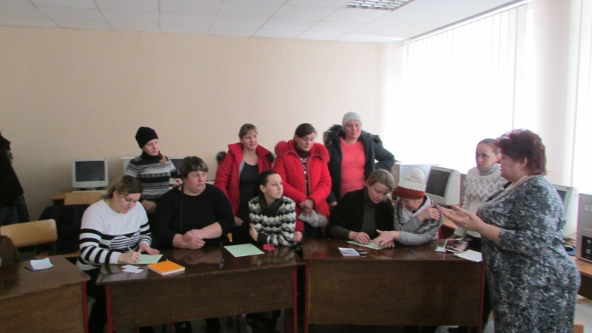
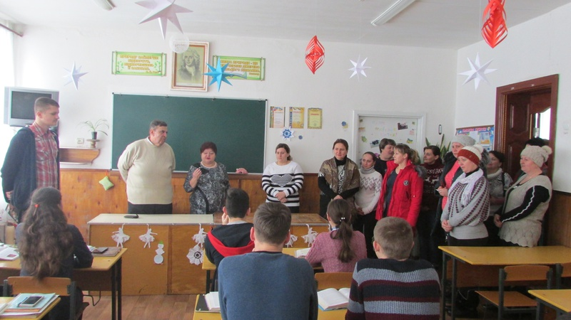

Slide 14
ПЛАН РОБОТИ ради по профілактиці правопорушень та соціального захисту учнів

Slide 16
Проведені заходи в рамках Всеукраїнського тижня права:

Slide 17
Система правовиховної роботи, яка склалась у нашому закладі, дає змогу зро­бити висновок, що певних результатів у правовому вихованні школярів досягнуто.
Зміст профілактичної роботи - комплекс ідей, думок, факторів, основних напрямків попереджувального виховного впливу. Цілісність системи профілактичної роботи вимагає наступності та єдності всіх ланок загального виховання та перевиховання.

Slide 18
Рекомендації:
Продовжити подальшу роботу по згуртуванню зусиль педколективу закладу спрямовану на зниження правопорушень та недопущення злочинності серед школярів.
Педпрацівники
Налагоджувати співпрацю з організаціями, що працюють у сфері попередження протиправних дій неповнолітніх, залучати до співпраці громадські організації.
Адміністрація
Урізноманітнювати форми та методи профілактики, збільшувати застосування вербальних методів: окрім лекцій та бесід, які передбачають пасивне сприйняття інформації, використовувати диспути, дискусії, вікторини, які активніше залучають слухачів, а також інтерактивні методи подання інформації (тренінги, сюжетно-рольові ігри, вправи).
Педпрацівники
Сприяти розробці та впровадженню програм, які організовують дозвілля підлітків.
Педпрацівники
Постійно контролювати навчання та відвідування учнями закладу із числа соціально незахищених.
Педпрацівники

